Slide 1
Gip: stand van zaken
Door: Robbe dierickx

Slide 2
Doel
Een werkend kruispunt met een hardwareoplossing, lusdetectie en voetgangersknoppen

Slide 3
Planning
Bestellen van de printplaat
Solderen van de printplaat
Programmeren van de voetgangersknop
Programmeren van de lichten
Programmeren van de lusdetectie

Slide 4
Milestones
Lusdetectie Deadline: 16/11/2018 Gehaald
Vertragingsschema Deadline: 20/11/2018 Gehaald
Hardware lichtsturing Deadline: 30/11/2018 Gehaald
Eagle schema en bord Deadline: 11/01/2019 Gehaald

Slide 5
Al gerealiseerd
Hardware:
Lusdetectie
Vertragingsschema
Lichtsturing
Software:
Frequentieteller

Slide 6
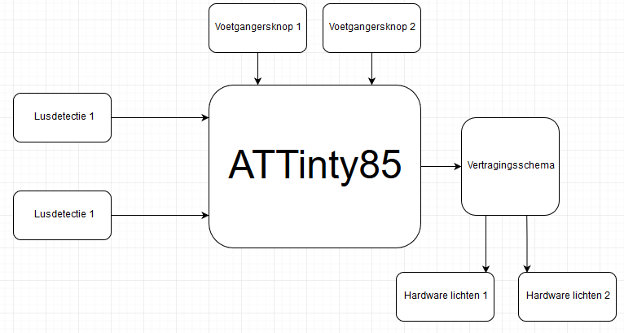
Blokschema HArdware

Slide 7
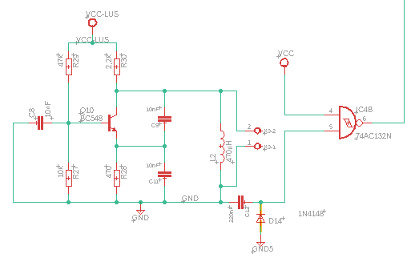
Eagle schema’s: Detectielus

Slide 8
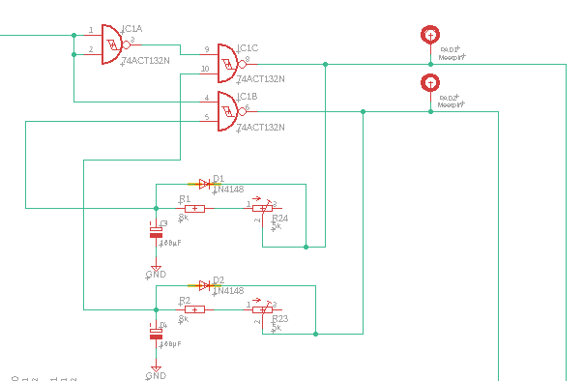
Eagle schema’s: Vertragingsschema

Slide 9
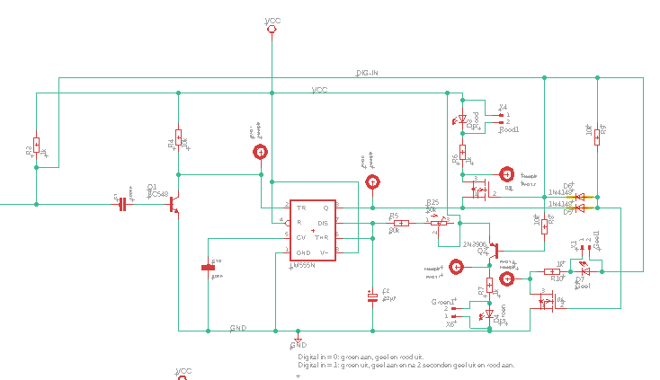
Eagle schema’s: Lichtsturing

Slide 10
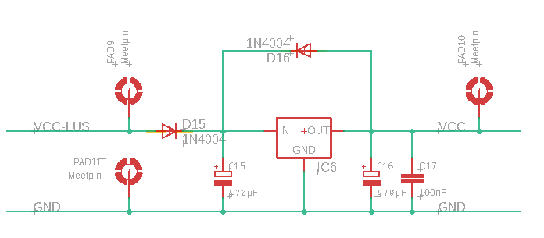
Eagle schema’s voeding

Slide 11
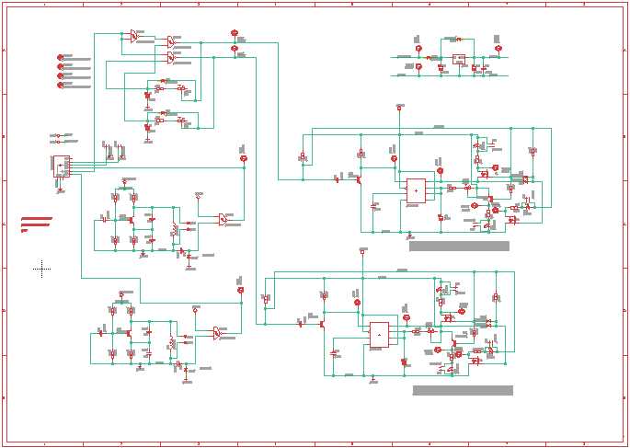
Eagle: volledig schema

Slide 12
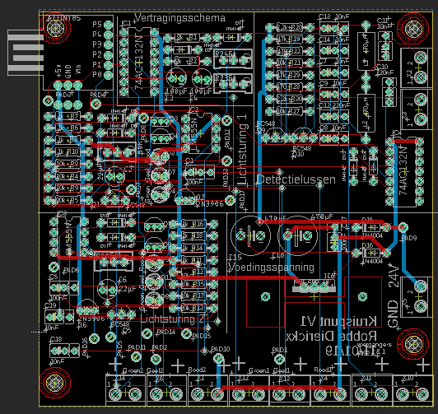
Eagle: bord

Slide 13
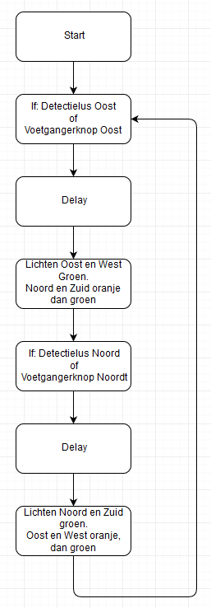
Software: flowshart

Slide 14
Problemen
ATTiny85: niet genoeg timers om frequentie te meten
Momentele oplossing: Arduino gebruiken om dan een signaal naar de ATTiny85 te sturen

Slide 15
Nog te realiseren
Hardware:
Printplaat
Software:
Lichtsturing
Voetgangersknoppen

Slide 16
Conclusies
Geleerd:
Lusdetectie
Wanneer hardware of software te gebruiken
Eagle te gebruiken
Verder:
Printplaat laten maken en hem solderen
Programmeren van de software (voetgangersknop en lichtsturing)

